Slide 1
基于 Text2SQL 的
电商数据分析 Agent
A Trustworthy Text-to-SQL Analytics Agent
口径集中配置 · 执行前校验 · 结果可追溯
答辩人
学号
专业
班级
答辩日期
李金盛
231010223
数据科学与大数据技术
嘉大班
2026年9月29日

Slide 2
选题与目标
01
业务取数的等待链路，以及本项目的验收口径
系统设计
目录
02
六层架构、语义层、十四节点状态机与安全沙箱
可信性设计
CONTENTS
03
口径签名、数字回溯、审计留痕与边界诚实性
16 页 · 讲解 12–15 分钟
第 10 至 13 页为可信性设计
验证与演示
04
真实模型下的六个运行场景与十组评测结果
总结与展望
05
已实现的能力与后续演进

Slide 3
业务要一个数，要等多久
选题背景
在电商团队里，一个简单的问题往往要走完一条漫长的链路：业务提需求，分析师对口径，写 SQL 到数仓取数，导出表格，再做成图表回复。慢的不是某一环，而是每一环都在重复消耗同一件事——口径。
同一句「上个月卖得怎么样」，运营说的是成交额，仓储说的是发货件数，财务说的是剔除退款后的净额。三人各写一遍 SQL，各得一组数字，彼此不知道另外两组的存在。
让机器接管这条链路，困难不在写不出 SQL，而在它可能算错了量却仍返回一个正常的数字。问毛利它算成交额，问客单价它算成交额，不分组的问题它凭空补一个时间列。这类语句能通过语法检查、能执行、有数据，全程不报错。
本项目要解决的不只是「能不能出数」，还要「出的数凭什么可信」。
Text2SQL 电商数据分析 Agent
03 / 16

Slide 4
做到什么程度才算成
选题背景
先定下来三条验收判据，再做实现。确保每一条都落到可以逐项核对的机制上，而不是一句轻飘飘的「能跑通」。
7
9
14
544
语义层登记指标
SQL 守卫规则
状态机节点
单元测试通过
验收维度 | 判据 | 当前状态（实测）
口径可追溯 | 每个业务指标的聚合表达式在语义层显式声明，不由模型临场决定 | 7 个指标全部登记，含必带过滤条件与口径边界说明
过程可核对 | 每轮回答可展开执行的 SQL、阶段时序与采用的指标口径 | 14 节点全链路留痕，前端逐项可查
越权不发生 | 非查询语句、未登记的表与字段，在执行之前就被拒绝 | 9 条规则 + 544 条测试覆盖，安全组 8 项全通过
数据来源：GET /api/health 与 backend/app/db/guard.py、agent/graph.py；测试数取自 2026-09-29 本机 pytest -q 实跑结果。
Text2SQL 电商数据分析 Agent
04 / 16

Slide 5
六层职责，单进程部署
系统设计
api
接口层 · FastAPI 路由、SSE 流式推送、会话与审计查询
agent
编排层 · LangGraph 状态机，十四个节点与重试回环
semantic
语义层 · 指标口径与表元数据，纯函数，不调模型也不连库
llm
模型层 · Prompt 组装、结构化输出校验、失败重试与降级
db
数据层 · Repository 抽象、九条 SQL 守卫、SQLite 只读连接
chart
展现层 · 图型选择规则与 ECharts 配置生成，前端只负责渲染
约束一
约束二
约束三
节点层不出现数据库连接，只能调仓储层暴露的方法
语义层不调用模型、不执行 SQL，保持纯函数
密钥只出现在环境配置，代码与配置文件中不出现字面量
Text2SQL 电商数据分析 Agent
05 / 16

Slide 6
每个选择都有对应的约束
系统设计
选型不是按流行度排的，每一项都能指回一条必须满足的约束。版本号为本机实测，不是文档里的参考值。
技术选择
版本
对应约束
LangGraph
1.2.11
需要带条件分支与重试回环的编排，不是一条线性链路
sqlglot
30.18.0
需要在执行前把语句解析成语法树，才能做表字段白名单校验
FastAPI
0.141.1
需要服务端推送与结构化请求校验，前端要看到逐节点的进度
Pydantic
2.13.5
模型返回的 JSON 必须过 schema 校验，不合格不进下一步
SQLite + SQLAlchemy
2.0.52
演示规模在十万行级；换库触发条件已写进设计文档
React + Vite
18.3.1 / 5.4.0
需要按流式事件增量渲染，而不是等整轮结束再出结果
ECharts
5.5.1
图表配置由后端规则生成，前端只负责渲染，保证口径一致
没有引入
向量数据库、Redis、消息队列、容器编排。在规模不大的情况下它们不解决问题，只会增加部署与排查成本。
版本号取自 backend/.venv 的 importlib.metadata 与 frontend/package.json，2026-09-29 实测。
Text2SQL 电商数据分析 Agent
06 / 16

Slide 7
口径写在配置里，不在模型的猜测里
系统设计
同一个业务词在不同人口中指向不同的 SQL。把口径从对话里搬到配置文件，是结果可复现、可审计的前提。
一句话，三种理解
一份配置，一个口径
「上个月卖得怎么样」
metrics.yaml gmv · 成交总额
别称
销售额 / 营业额 / GMV / 流水 / 业绩
运营听到的「卖」
表达式
SUM(oi.quantity * oi.unit_price)
成交额 SUM(oi.quantity * oi.unit_price)
来源表
orders、order_items
仓储听到的「卖」
›
必带条件
status NOT IN ('cancelled', 'pending')
销量 SUM(oi.quantity)
口径边界
不含已取消与未支付订单；不扣除退款
财务听到的「卖」
净额 还要先定义退款是减金额还是减订单
字段是 SQL 片段而非自然语句，模型照抄即可，不需要它自己推断。
三种理解都说得通。区别不在于谁对，而在于系统必须选一种并说清楚选的是哪种。
同一份配置供三处消费
Prompt 组装时作为候选口径 · 守卫校验时作为表字段白名单 · 回答里作为口径说明展示给用户
Text2SQL 电商数据分析 Agent
07 / 16

Slide 8
十四个节点，六条出口
系统设计
上半部分的八个是主链路节点。连同修正节点与五个分支终态节点，状态机共十四个节点、六条终态出口。
1
路由
2
召回
3
生成
4
校验
判断是取数提问、追问改写，还是与数据无关的请求
›
按问句匹配指标、维度与示例，未命中时显式告知
›
组装 Prompt，输出候选 SQL 与选用的口径说明
›
九条守卫加口径签名，两条都过才放行执行
5
执行
6
选图
7
补充
8
总结
只读连接执行，带超时与结果行数上限
›
按维度个数与结果行数选择图型，并写明依据
›
数据时效探针、对比基准与异常标记
›
写结论，并核对结论里的数字是否都出自结果集
修正节点：回到校验，不绕过校验
六条终态出口
校验或执行失败时进入，把数据库原始报错一并带回，修正后重走校验，上限 3 次。
正常总结 · 闲聊应答 · 信息不足转澄清 · 域外请求拒答 · 归因只给拆解不给数字 · 重试超限放弃
节点与出口取自 backend/app/agent/graph.py 的 add_node、add_conditional_edges 与 add_edge 声明，共 14 个节点、6 条终态出口。
Text2SQL 电商数据分析 Agent
08 / 16

Slide 9
执行前的最后一道闸
系统设计
九条规则按固定顺序执行，任一条不通过就不进入执行环节。只有 R6 会自动改写，其余都是拒绝。
R1
单条语句
R2
只允许查询
R3
危险节点
只允许一条语句，出现分号分隔的多条直接拒绝
SELECT 与集合运算之外一律拒绝，用白名单而非黑名单
语法树中不得出现 DDL、DML 与管理类关键字
R4
表必须登记
R5
字段必须存在
R6
行数上限
未在语义层出现的表，按模型编造的表处理
字段要存在于所属表的元数据中，拼错即拦下
无 LIMIT 或超限时自动包裹，九条里唯一自动改写的规则
R7
禁止笛卡尔积
R8
执行超时
R9
函数白名单
多表查询必须带连接条件，缺 ON 的 JOIN 会被拦下
由数据库层的进度回调中断跑太久的查询
只放行白名单内的函数，读文件、加载扩展一类全部挡在门外
纵深不止一层
守卫之前是模型输出的结构校验，守卫之后还有只读连接、执行超时与结果行数上限。
Text2SQL 电商数据分析 Agent
09 / 16

Slide 10
怎么证明算的是对的量
可信性设计
指标命中、口径也挂对了，生成环节仍可能把聚合写歪。除守卫之外再加一层校验：语句里必须出现这个指标的必要成分。
指标
标准表达式
签名判据
成交总额
SUM(oi.quantity * oi.unit_price)
必须含 unit_price
销量
SUM(oi.quantity)
必须含 quantity，且不得含 unit_price、cost_price
订单量
COUNT(DISTINCT orders.id)
必须含 count(distinct
客单价
SUM(oi.quantity * oi.unit_price) * 1.0 / COUNT(DISTINCT orders.id)
必须含 unit_price 与 count(distinct，分子分母同源
退款率
COUNT(DISTINCT r.order_id) * 1.0 / COUNT(DISTINCT o.id)
必须含 refunds 与 count(distinct，按订单口径
成交用户数
COUNT(DISTINCT orders.user_id)
必须含 user_id
毛利
SUM(oi.quantity * (oi.unit_price - p.cost_price))
必须含 cost_price，否则只是把成交额改名
这类失败形态是唯一会让用户拿着错误数字而不自知的
语句能执行、结果有数据、图表正常、全程不报错。守卫管语句安不安全，签名管算的是不是那个量。
签名取自 backend/app/semantic/metrics.yaml 的 expression_signature 字段；校验器为 app/semantic/expression_check.py。
Text2SQL 电商数据分析 Agent
10 / 16

Slide 11
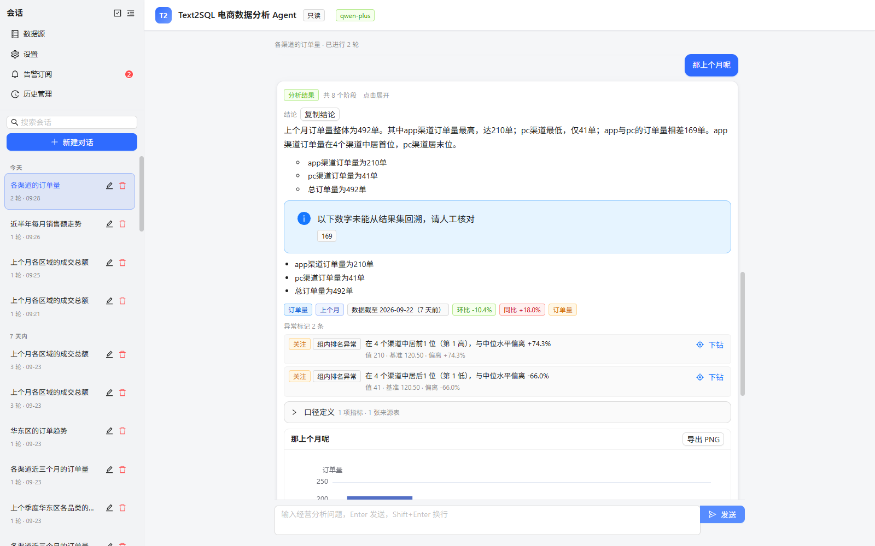
结论里的数字是从哪来的
可信性设计
结论写完，还要回头对一遍
模型输出结论后，系统会抽取结论中出现的全部数字，逐个回本轮结果集比对。没有找到来源的数字单独列出，提示人工核对。
截图里的 169 是两个渠道订单量的差值，由模型自行算出。它不在结果集中——差值本身可以验证，但它不是查询返回的数据点。若不标注，读的人无从分辨哪些数是查出来的、哪些是推出来的。
标注的作用不是暴露缺陷
而是划出边界：能追溯到结果集的正常给出，追溯不到的不静默略过。
真实运行截图：多轮追问「那上个月呢」。浅蓝提示条由结论一致性校验器挂出。
同一层还有两个机制
数据时效探针标注「数据截至哪天」 · 围绕中位水平的异常标记逐条给出值、基准与偏离度
Text2SQL 电商数据分析 Agent
11 / 16

Slide 12
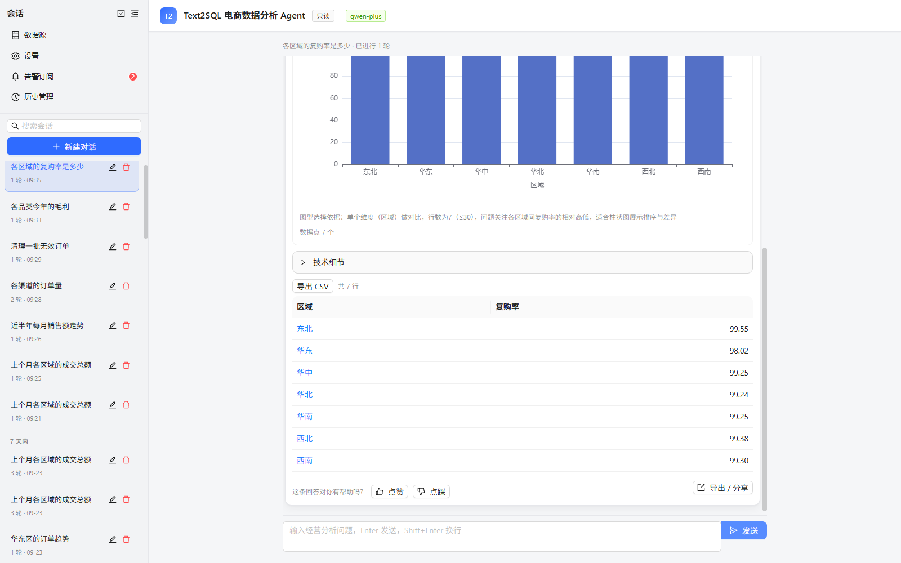
它知道自己不知道什么
可信性设计
未命中不装命中
语义层只登记了七个指标。问题落在登记范围之外时，系统照样会把语句写出来，但会在最前面挂一条提示：本次未命中已登记指标，结论与数字仅来自生成式总结。
指标未命中
按最接近的口径继续算，但提示用户结果未经口径背书
维度未命中
问句里的切片维度不在指标声明的范围内时单独提示
时间口径不一致
问句提到的区间与语句里的时间谓词对不上时提示核对
真实运行截图：问「各区域的复购率」。该指标未登记，系统照常出图，但挂出未命中提示。
边界提示属于产品设计的一部分，不是错误处理。系统能回答什么、不能背书什么，用户需要知道。
Text2SQL 电商数据分析 Agent
12 / 16

Slide 13
一个会让结论反向的缺陷
可信性设计
评测全绿之后回头翻代码，发现环比基准的窗口计算在非自然月区间上走了一条错误分支。同一个问句，结论方向是反的。
本期窗口
2026-08-15 → 2026-09-15 本期成交总额 3,563,928.35 元
不是自然月，这是触发缺陷的前提
修复前
按整月对齐
修复后
紧邻等长平移
环比窗口取到 2026-07-01 → 2026-08-01。区间与本期不相邻，中间 08-01 至 08-15 半月无人覆盖。
环比窗口取到 2026-07-15 → 2026-08-15。紧邻本期且长度一致，两条时间轴严格可比。
-10.19%
+8.59%
结论写成「较上月回落约一成」，方向与事实相反。
结论改成「较上月增长约 8.6%」，本期值未变。
根因
修法
防线
基准取值同时支持按月对齐与等长平移，两条路径在非自然月窗口下给出不同结果。
先判定窗口是否为自然月，是才走月对齐，否则退回等长平移；自然月语义不变。
补一条性质断言：任意窗口下环比必须紧邻且等长，新增粒度同样受约束。
数据与窗口取自 CHANGELOG.md T44 节的端到端记录；单元测试 544 条通过，2026-09-29 本机实跑。
Text2SQL 电商数据分析 Agent
13 / 16

Slide 14
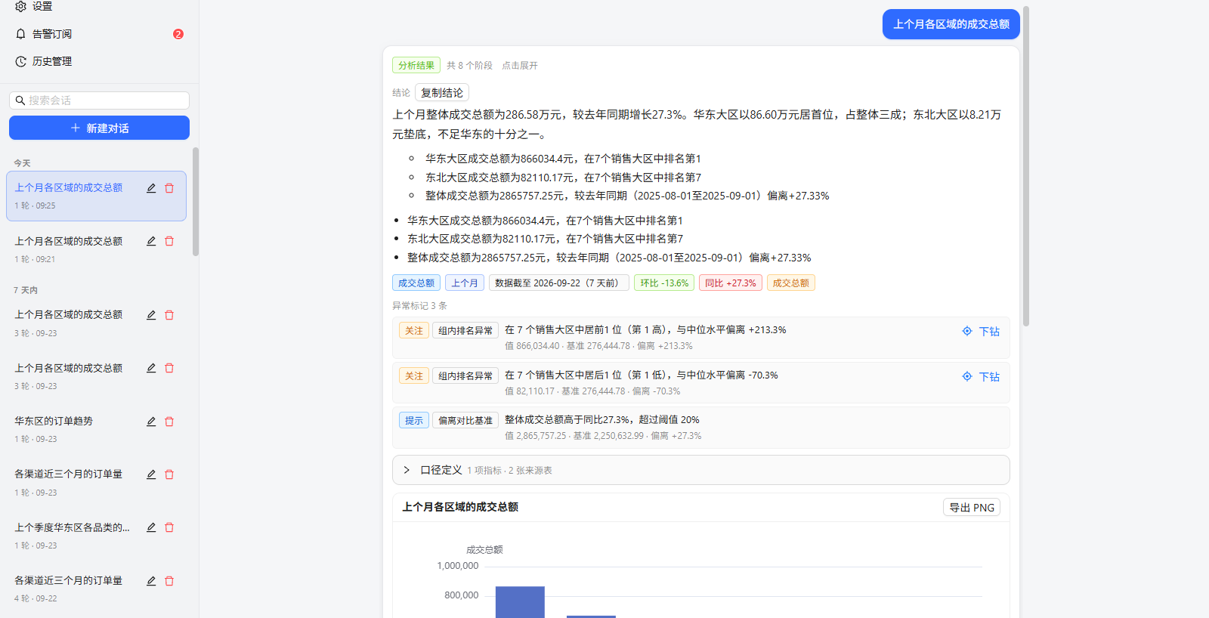
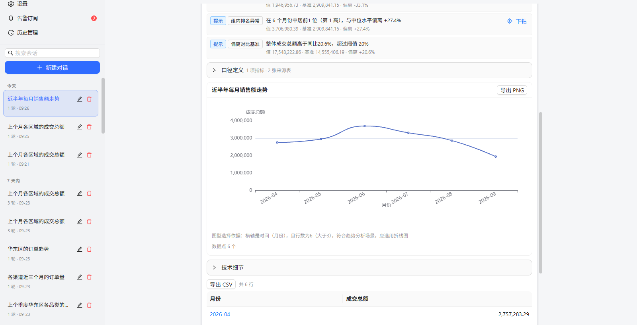
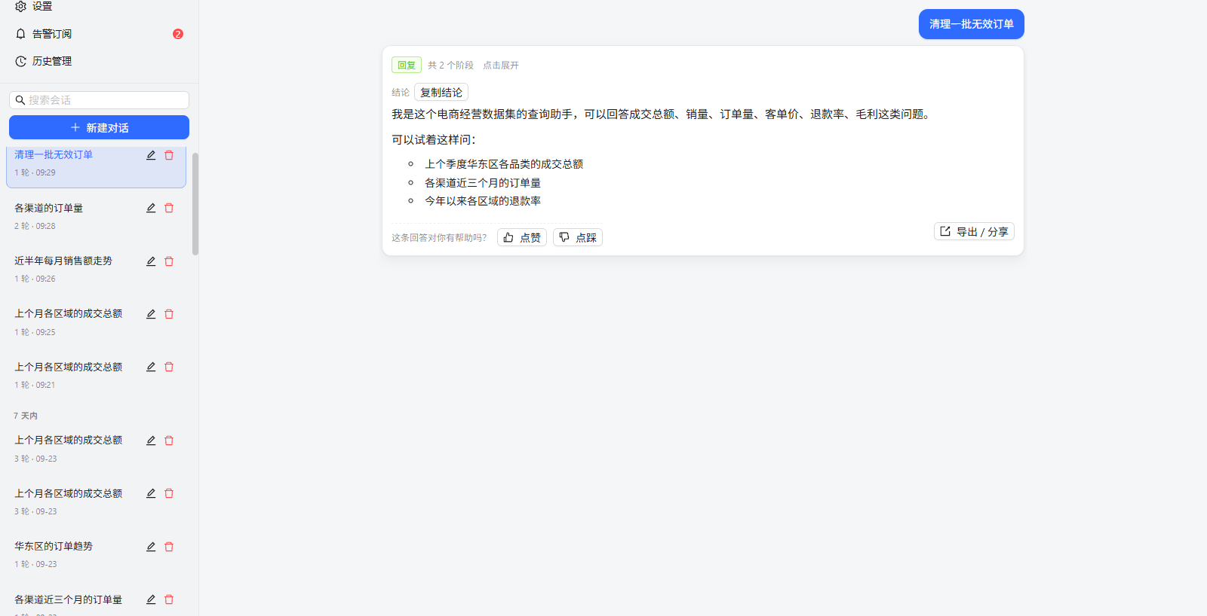
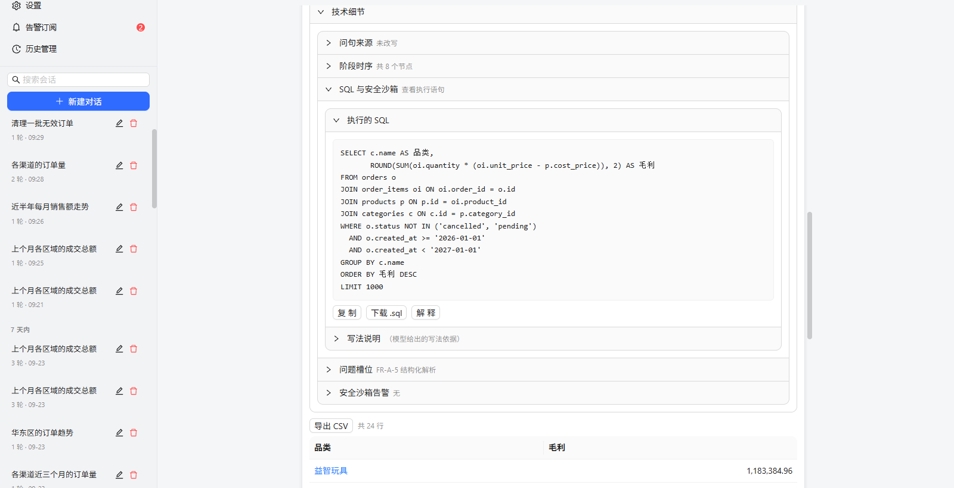
真实运行演示
验证与演示
基础链路
趋势问题
多轮追问
结论、时效标注、异常标记、图表与结果表
横轴为时间且行数大于 3，选折线并写明依据
「那上个月呢」被改写为完整问句，并校验结论数字
越权请求
技术细节
边界提示
「清理一批无效订单」被挡回，全程只走两个阶段
执行的 SQL、阶段时序、问题槽位与安全沙箱告警
未命中已登记指标时挂出提示，不静默照常回答
六张截图均于 2026-09-29 在本机采集，模型为 qwen-plus（LLM_MOCK=false），未做任何界面修饰。
Text2SQL 电商数据分析 Agent
14 / 16

Slide 15
评测结果，两套口径
验证与演示
评测分两套跑。桩模式验链路是否完整，真实模型验端到端是否可用。两组数字不混用，也不互相替代。
评测组
用例
通过
跳过
桩模式 十二组 108 条，未通过 0 条
召回命中 recall
45
45
0
验证链路完整性：节点是否都走到、断言是否都能过。它不证明模型能力，advanced 组因桩实现不支持而整体跳过。
主链路 pipeline
10
9
1
安全沙箱 safety
8
8
0
数据血缘 datalineage
5
5
0
真实模型 主链路 8 / 10
对比基准 baseline
6
6
0
qwen-plus 端到端跑通，两条失败为口径漂移。这一组的断言覆盖正是随后补入口径签名校验的直接起因。
下钻 drilldown
7
7
0
健壮性 robust
2
2
0
告警订阅 alert
4
4
0
多轮追问 multiturn
6
5
1
单元测试与查询延迟
进阶语法 advanced
3
0
3
pytest 544 条通过，2026-09-29 本机实跑。单轮 SQL 延迟 p50 8.7 毫秒、p95 19.0 毫秒，36 次采样。
域外拒答 outofscope
8
8
0
槽位覆盖 slotcoverage
4
4
0
合计
108
103
5
桩模式数据取自 backend/eval/report.json（2026-09-29 11:11，LLM_MOCK=true）；真实模型数据取自 report-real-2026-09-22.json。跳过 5 条中，3 条为 advanced 组桩实现不支持，2 条依赖真实模型。
Text2SQL 电商数据分析 Agent
15 / 16

Slide 16
做了什么，下一步做什么
总结与展望
已实现
后续演进
口径集中配置
换库
七个指标的表达式、必带过滤与边界说明写入语义层
单表超过 500 万行时切换，仓储层接口已就位
召回升级
状态机编排
表数量超过 30 张时，规则匹配改走向量检索
十四个节点，含重试回环与六条终态出口
审计归档
双层校验
补保留期与定期清理，当前审计表无过期策略
九条守卫管语句安全，口径签名管算的是不是那个量
对比留痕
可信与测试
对比期查询补齐 SQL 原文与耗时记录
审计留痕、数字回溯，544 条测试覆盖九条规则
汇报完毕，请各位老师批评指正
答辩人 李金盛
班级 嘉大班
基于 Text2SQL 的电商数据分析 Agent · 口径集中配置 执行前校验 结果可追溯
学号 231010223
Text2SQL 电商数据分析 Agent
16 / 16

